Slide 1
计算机网络
Computer Networks
主讲：卢汉成
hclu@ustc.edu.cn
2024秋季学期

Slide 2
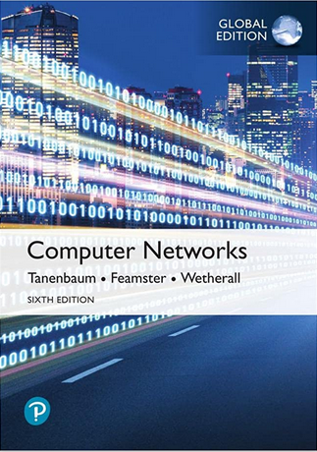

教科书
Andrew S. Tanenbaum, Nick Feamster, Davide J. Wetheral, Computer Networks , 6th Edition)
中文版：计算机网络 (第6版)，潘爱民译，清华大学出版社

Slide 3
参考书
谢希仁，计算机网络，电子工业出版社
James F. Kurose, Keith W. Ross, Computer Networking: A Top-Down Approach
中文版：计算机网络：自顶向下方法，陈鸣译，机械工业出版社
Larry Peterson, Computer Networks: A Systems Approach
计算机网络：系统方法, 王勇等译，机械工业出版社

Slide 4
课程信息
网站
  http://if.ustc.edu.cn/course/
实验安排
  20学时（时间待定）
成绩评定
  平时（课堂表现包括到课情况、课后作业、课堂练习等）20%
  实验（实验表现、实验报告）20%
  期末考试60%

Slide 5








我们接触到…...
即时通信，10.60亿人，网民使用率97.2%
网络视频（含短视频），10.67亿人，用户使用率97.7%
网络支付，9.54亿人，网民使用率87.3%
网络购物，9.15亿人，网民使用率83.8%
网上外卖，5.45亿人，网民使用率49.9%
网约车，5.28亿人，网民使用率48.3%
数据来源：第53次中国互联网络发展状况统计报告，CCNIC，2024.03
支撑这些互联网络应用的关键是网络技术！

Slide 6

网络做了些什么…..
刷脸支付应用
服务器
网络
拍照
特征提取
计算机网络技术
怎么把数据传过去
你得在网络上
接入链路
你得知道服务器在哪儿，并且知道怎么过去
寻址路由
数据打包
协议
你得保证可靠
传输控制
你得保证安全
网络安全

Slide 7
Next：计算机网络的一些基本概念

Slide 8

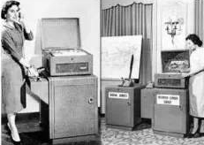
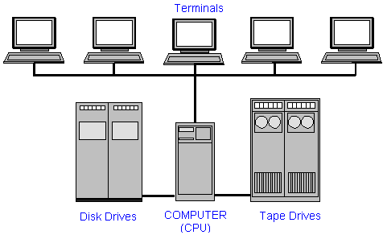
计算机网络之起源
1946年，世界上第一台通用电子计算机ENIAC
（人们直接在机房中使用计算机编程）
1954年，发明了被称为收发器（transceiver）的终端机
（人们通过终端机将命令发给计算机，计算机处理后将结果返回给终端）
远程联机系统—计算机网络的雏形
Notes:
普遍的说法是，第一台计算机是阿塔纳索夫-贝瑞计算机（Atanasoff–Berry Computer，简称ABC计算机），1937年设计，1942年成功测试，不可编程，仅仅设计用于求解线性方程组。ENIAC是第二台计算机和第一台通用计算机。

Slide 9
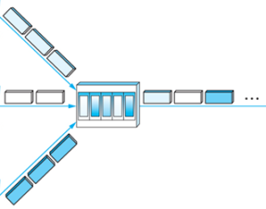
计算机网络之构建（1）
复用
小明的计算机
打印机
打印机
（电三楼305）
交换机
打印机
（电三楼305）
直接连接
小明实验室的计算机
（电三楼803）
小明实验室的计算机
（电三楼803）
直接连接成本太高，而且线路利用率低！
交换网/局域网（LAN）
交换机：实现线路复用， 为两个非直接相连的设备提供数据转发

Slide 10
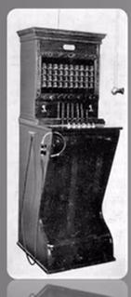
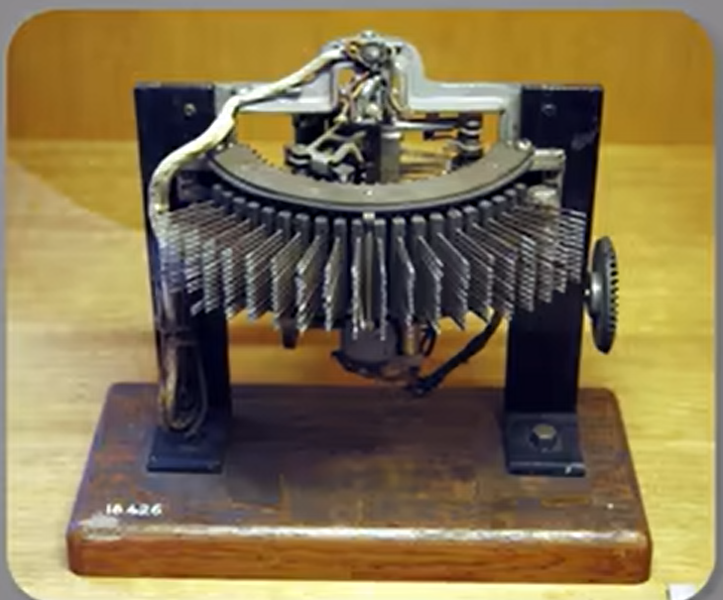
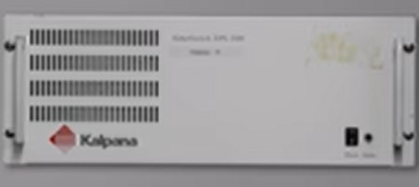
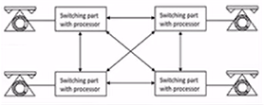
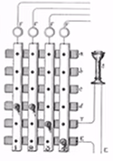
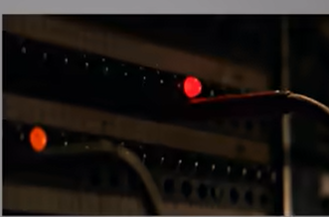
交换机简史
人工操作
机械自动
电子自动
1926，纵横式交换机
1965，程控交换机
1989，世界上第一台以太网交换机， Kalpana公司
1878，世界上第一台电话交换机
1889，步进制电话交换机/史端乔交换机
计算机网络交换机/分组交换机
电话网络交换机/电路交换机

Slide 11
计算机网络之构建（2）
A
路由器
路由器
B
路由器
交换机
交换机
交换机
小明实验室
小张实验室
小李实验室
更加复杂的网络
局域网（LAN）/校园网→城域网（MAN）→广域网（WAN）
路由：如何为相隔多个网络的两个通信节点找到数据转发路径，执行路由操作的交换机通常被称为路由器

Slide 12
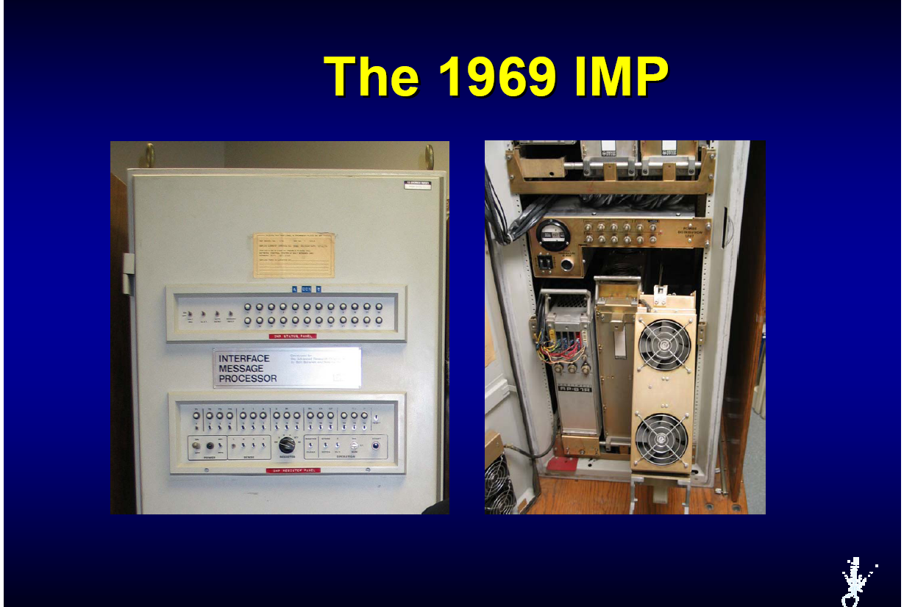
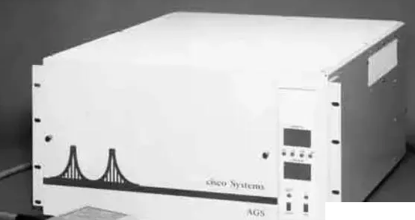
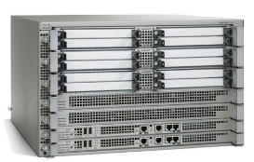
路由器简史
1969，Interface Message Processor，APANET
1986，多协议路由器AGS，Cisco公司
2000s，（交换式）路由器/L3交换机， 将路由功能与交换硬件集成
1974, The first routers were used at Xerox in 1974. However, these first routers were not considered true IP routers.
1976, Ginny Strazisar developed the first true IP router, originally called a gateway

Slide 13
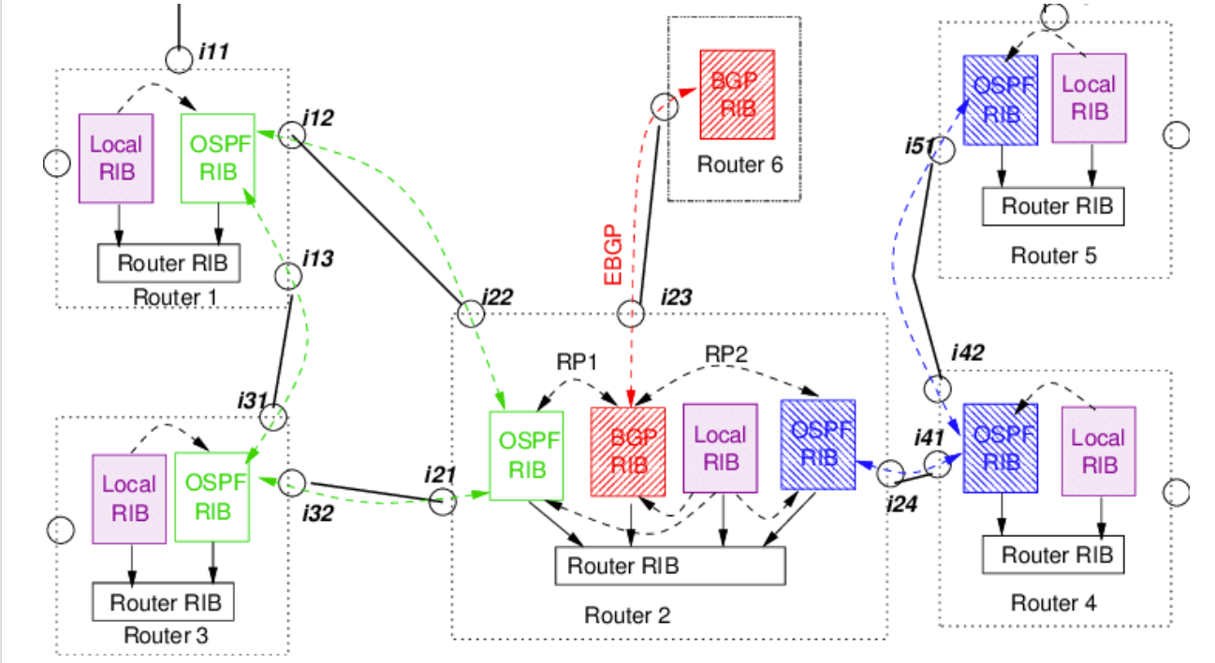
路由过程（Routing Process）
Router：路由器 OSPF/BGP：路由协议 RIB：路由信息表，或者叫路由表
Interactions of routing processes in the example network. Each routing process is depicted by the RIB that stores its routes. Dashed lines indicate the import, export, and redistribution of routes. Interfaces are marked with identifiers and the solid lines between interfaces are the physical links.

Slide 14
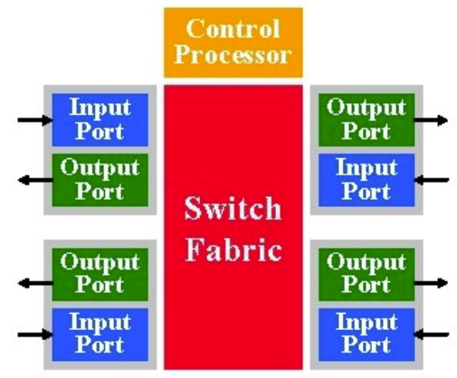
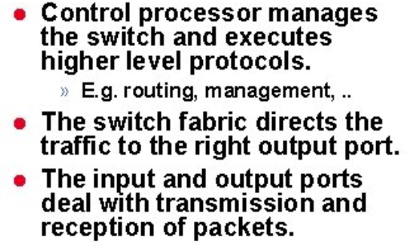
交换机/路由器架构
交换结构（例如Corssbar）

Slide 15
计算机网络之组成
硬件
  计算机
  网络设备
  链路
软件
  操作系统
  协议软件

Slide 16
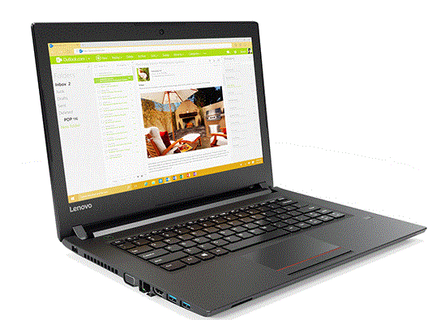
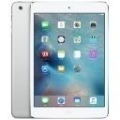
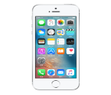
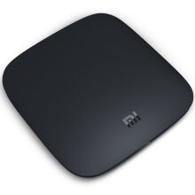

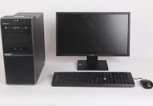
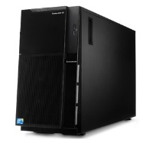
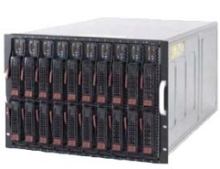
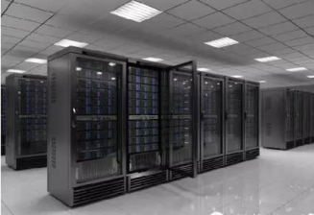
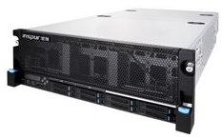
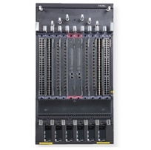
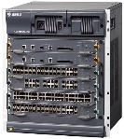

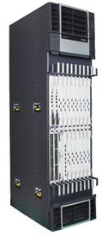
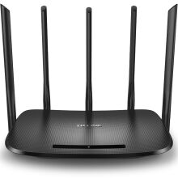
计算机网络组成之硬件（1）
计算机
  用户终端
  服务器
网络设备
  交换机
  路由器
主机
Host
手持智能终端
各种盒子
个人电脑
塔式
机架式
刀片式
服务器集群
节点
Node
接入交换机
汇聚交换机
博达 bdcom s6800
核心交换机
H3C S12508
无线路由器
TP-Link
汇聚路由器
cisco ASR-9006
核心路由器
注：交换机的概念非常广泛，路由器也可以看作是一种交换机
H3C-CR16000

Slide 17
计算机网络组成之硬件（2）
链路（link）：连接两个或者多个节点的物理介质
  点对点（Point-to-Point）链路
  多路访问（Multiple Acess）/共享链路

Slide 18
计算机网络组成之软件（1）
操作系统：对节点上的资源进行管理，为软件提供运行环境
  计算机操作系统
    个人电脑和服务器：Unix、Linux、Windows、……
    智能用户终端：Android、iOS (Formerly iPhone OS)、HarmonyOS、……
  网络操作系统
    Cisco：IOS (Internetwork OS)
    华为：VRP (Versatile Routing Platform)
    ……
Tips：In 2010, Cisco has agreed to license the iOS trademark to Apple for use as the name of Apple's operating system for iPhone, iPod touch and iPad

Slide 19
计算机网络组成之软件（2）
为了能听得“懂”对方，节点上需要运行事先定义的协议来实现一些功能，包括信息怎么样解释和处理、怎么样传输等
协议定义了节点间的通信规则，具体组成包括
  信息格式
  交互流程
  解释处理
header
data
Request
Response
Client
Server

Slide 20
计算机网络之定义
定义为一系列计算机、链路和网络设备的集合，并且满足
  物理上：链路和网络设备将计算机连接起来，确保拓扑上的连通性
  功能上：提供数据传输功能，确保计算机之间能够交换数据
通过计算机网络，将实现
  信息服务：web服务、即时通信、在线视频等等
  资源共享：打印/复印/扫描、云存储、云计算等等
计算机网络的通用性
1）通过在计算机上运行软件实现各种网络应用
2）能够传输文件、话音、视频、图像等多种类型数据

Slide 21
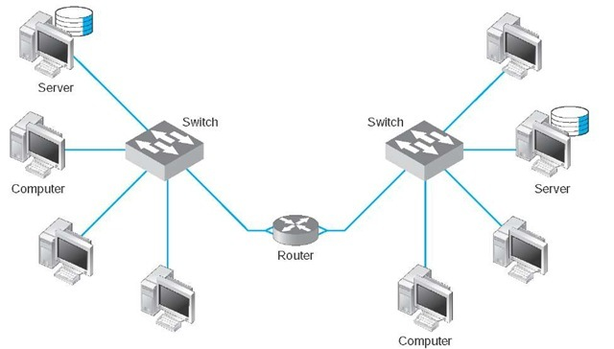
计算机网络与互连网
一些独立的计算机网络互相连接形成互连网（internet）
  连接两个或者多个计算机网络的节点被称为路由器（Router）
将互连网看作是一种类型的网络，通过网络嵌套可以构成任意规模的互连网
为了叙述方便，我们将任意规模的互连网简称为网络（networks）
服务器
交换机
交换机
路由器
计算机
internet

Slide 22
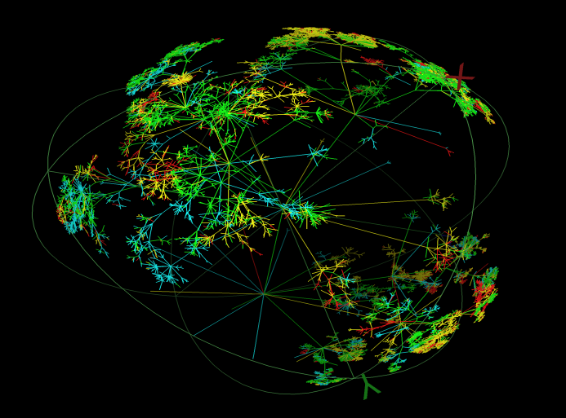

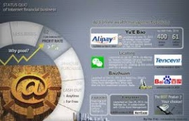




计算机网络与Internet
Internet（因特网）是世界上最大的计算机网络
  起源于美国的ARPANET（Advanced Research Projects Agency Network ），早期的ARPANET包括后来的NSFNET，主要由各个科研机构的计算机互连而成
  当前商业化的Internet由不同网络服务提供商（ISP：Internet Service Provider）的网络互连而成，理论上，用户设备和网络只要运行TCP/IP协议，都可以通过ISP接入到Internet

Slide 23
internet和Internet
internet: 互连网，由多个计算机网络互连而成， 在这些网络之间的通信协议可以是任意的
Internet：因特网或者互联网，由数量庞大的各种类型网络互连而成，这些网络都运行TCP/IP协议族
  由ARPANET发展而来
  世界上最大的互连网

Slide 24
课程内容
应用层
HTTP, SMTP, POP3
…..
网
络
安
全
概述
物理层
数据链路层
局域网与介质访问控制
网络层
Internet Protocol
传输层
应用层
网络安全
传输层
TCP
UDP
IPv4/IPv6
网络层
数据链路层
以太网、
无线局域网
物理层
课程内容主要涉及到网络的一些基本知识，包括网络体系结构/协议/应用

Slide 25
课程目标
掌握计算机网络中的基本概念
了解如何构建一个网络
  关注为应用提供数据传输服务的网络体系结构，而不是应用本身
掌握基本的网络操作
  网络配置
  网络编程
Internet是世界上最大、最成功、应用最广泛的计算机网络，本课程主要内容围绕着Internet展开，关注应用于Internet的计算机网络技术

Slide 26
Chapter 1 概述
1.1 国际Internet 的发展史
1.2 中国Internet的发展史
1.3 IPv6发展史
1.4 网络体系结构
1.5 网络标准化
1.6 网络性能度量

Slide 27
1.1国际Internet 的发展史
第一阶段（1969-1985）：ARPANET(一直到1990年才关闭），进行各种网络技术的实验
  1983年，TCP/IP协议成为ARPANET上的标准协议，因此人们把1983年称为Internet的诞生时间
  1984年，域名系统（DNS）引入，主机数量突破1000台
第二阶段（1986-1992）：NSFNET，教学科研，后期开始商业化， 1995年，重新成为科研网络
  1986年，NSFNET诞生
  1991年，WWW由CERN 公开发布
第三阶段（1993- ）：商业化的Internet，主要由ISP（Internet Service Provider）的网络互连而成
  1998年，IPv6标准正式发布
第四阶段（2005- ）：未来Internet，研究阶段，各试验网已经开始部署
  2005年，美国NSF启动GENI（Global Environment for Networking Innovation）和FIND (Future INternet Design)
  2010年，美国启动FIA（Future Internet Architecture Program)
  2018年，ITU-T成立网络2030焦点组（FG-NET-2030：Focus Group on Network 2030）

Slide 28
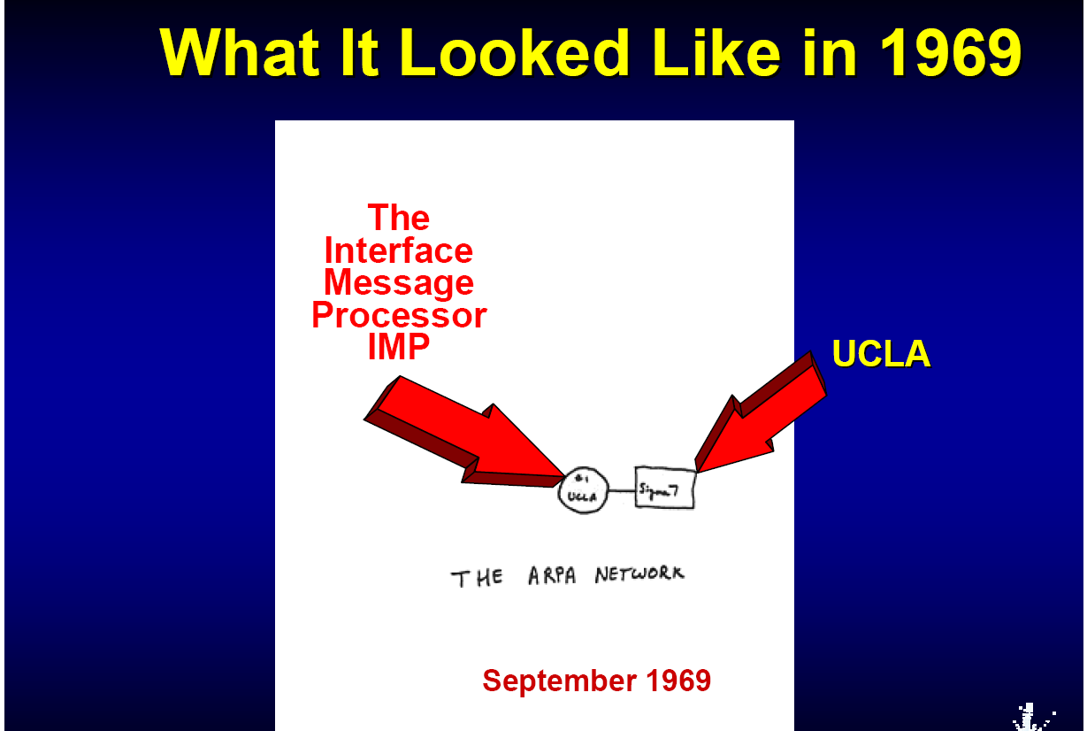
Host
转发消息
发送/接收
消息
（One Node）
28
Notes:
每个节点包含一个IMP和一台主机。主机发送或者接收消息，IMP转发消息，IMP：接口消息处理器，由小型机充当。

Slide 29
29
Notes:
Nodes are stood up as BBN builds each IMP [Honeywell DDP-516 mini computer with 12K of memory]; AT&T provides lines bundled to 50kbps

Slide 30
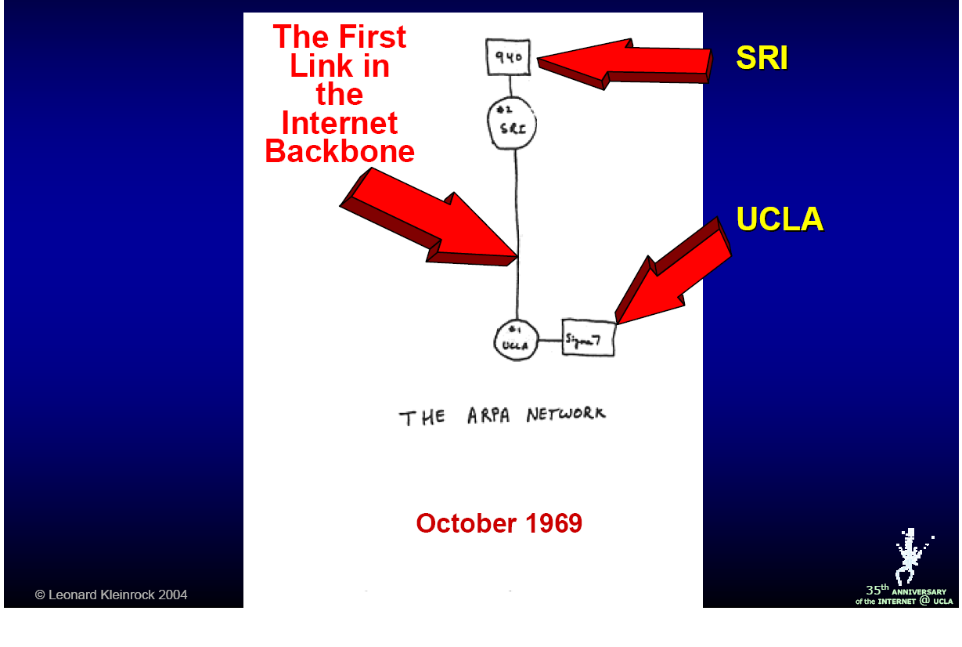
（Two Nodes）
30
Notes:
SRI：Stanford Research Institute

Slide 31
What was the first message even sent on the Internet?
1844年，电报发明人Morse的第一份电报“What hath God Wrought”
1876年，电话发明人Bell的第一句电话 “Watson, come here. I want you. ”
1969年，Armstrong登上月球的第一句话“One Giant Leap for Mankind. ”
It was simply a LOGIN
from the UCLA computer to the SRI computer.
Nobody noticed!!
31
Notes:
31
“上帝啊，你创造了何等的奇迹！ ”
"All we wanted to do was to login from our host computer at UCLA to the SRI host computer," said Kleinrock. "We needed to transmit the letters 'log' to SRI, at which point the SRI host would add the letters 'in' to complete the word 'login'."
The UCLA researchers set up a telephone connection in addition to the data network connection so that the programmers at each end could talk to each other and report what they were each seeing at their end of the connection.
The UCLA team began by sending the 'L' and asked, "Did you get the L?" The reply from SRI: "Yes."
They then sent the 'O' and asked, "Did you get the O?" Again came the reply from the Stanford programmer: "Yes."
However, when the UCLA engineers attempted to send the letter 'G' the host computer at Stanford crashed.
"As a result, history now records how clever we were to send such a prophetic first message, namely 'lo,'" said Kleinrock.
The Internet is Born ! At UCLA on October 29, 1969

Slide 32
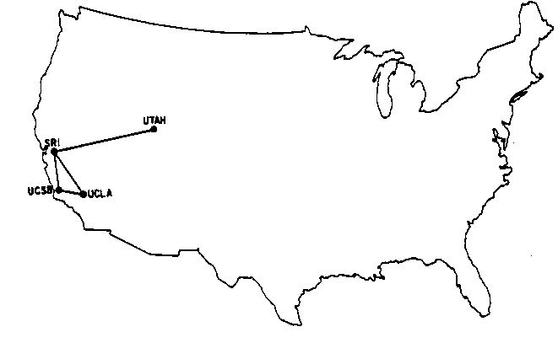
1969年12月的ARPANET
单位 | 机型 | OS
UCLA(加州大学洛杉矶分校) | SDS Sigma 7 | SEX
SRI(斯坦福研究所) | XDS-940 | Genie
UCSB(加州大学圣巴巴拉分校) | IBM 360/75 | OS/MVT
UTAH(犹他州立大学) | Digital PDP-10 | TENEX
32

Slide 33
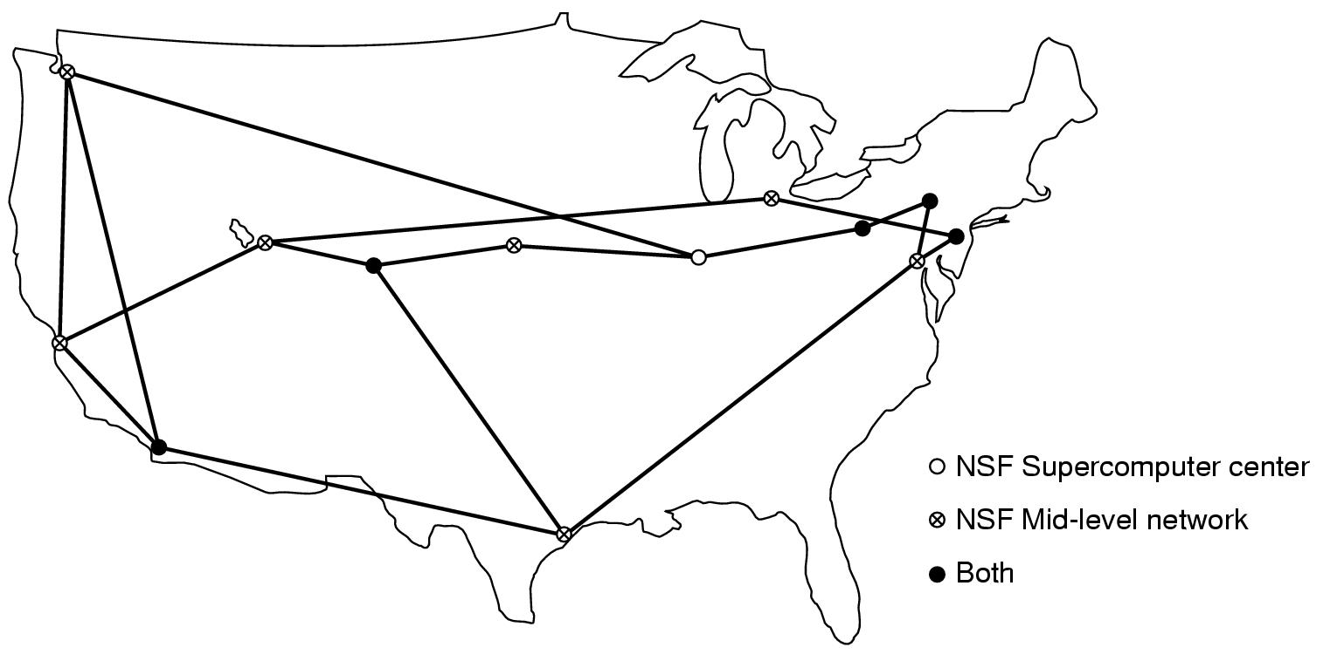
1988年的NSFNET
主干网
（Backbone）
地区网
（Regional）
……
地区网
（Regional）
企业网
……
校园网
企业网
……
校园网
围绕全美六个大型计算机中心建设
采用三级网络结构的NSFNET
33

Slide 34
商业化的Internet（1）
用户
Internet Service Provider
ISP₁
Internet
ISP₂
根据提供服务的覆盖面积大小以及所拥有的IP 地址数目的不同，
ISP 也分成为不同的层次。

Slide 35
商业化的Internet（2）
主干 ISP
(Backbone)
IXP：Internet eXchange Point
主干 ISP
(Backbone)
主干 ISP
(Backbone)
…
…
地区 ISP
(Regional)
地区 ISP
(Regional)
地区 ISP
(Regional)
地区 ISP
(Regional)
IXP
…
本地 ISP
(Local)
本地 ISP
(Local)
本地 ISP
(Local)
本地 ISP
(Local)
本地 ISP
(Local)
本地 ISP
(Local)
本地 ISP
(Local)
…
…
大公司
…
校园网
校园网
公司
A
B
采用三层ISP网络结构的Internet
主机A → 本地 ISP → 地区 ISP → 主干 ISP → 地区 ISP → 本地 ISP → 主机B

Slide 36
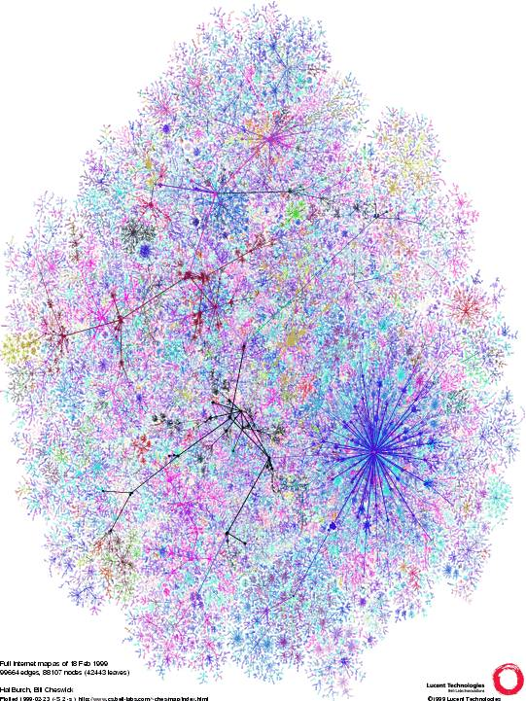
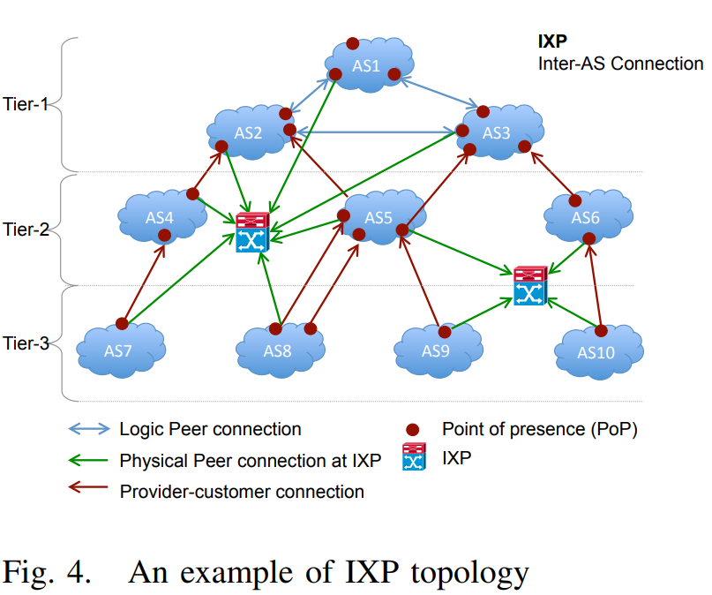
AS: Autonomous System
This large graph shows the router level connectivity of the Internet as measured by Hal Burch and Bill Cheswick's Internet Mapping Project
From: Y.H., et al., GeoTopo: A PoP-level Topology Generator for Evaluation of Future Internet Architectures
Ref: R.M., et al., A Survey of Techniques for Internet Topology Discovery
36

Slide 37
Next：网络创新和未来网络技术
推倒重来 or 演进升级？

Slide 38
软件定义网络（SDN）
Stanford: Clean Slate Program
  Startup over 5 years, design for next 20~30 years, ceased after 2012
Flagship Projects
  Internet Infrastructure: OpenFlow and Software Defined Networking
  Mobile Internet: POMI 2020
  Mobile Social Networking: MobileSocial
  Data Center: Stanford Experimental Data Center Lab
SDN/OpenFlow：OpenFlow是SDN的一种实现形式，通过面向用户的集中式的控制器来对网络流量进行更加灵活高效的控制，及时满足用户或者应用的需求

Slide 39

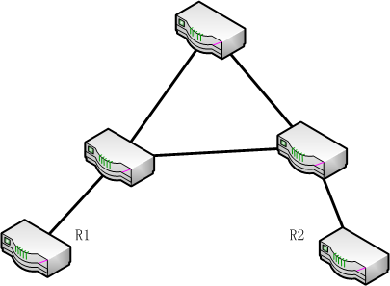
控制器
控制面功能（路由）
Control Flow
Control Flow
数据面功能（转发）
白天
晚上
Data Flow
数据转发路径，由路由确定
OpenFlow协议消息流
SDN/OpenFlow：数据面（数据转发功能）和控制面（路由功能，确定数据转发路径）分离

Slide 40
未来Internet体系架构研究
NSF Future Internet Architecture Program
  Founded in 2010, design for next 15 years
  Projects
    Named Data Networking
    MobilityFirst
    NEBULA
    eXpressive Internet Architecture
    ChoiceNet
内容寻址，属于信息中心网络
解决移动性问题
基本特征：除了数据传输，网络具有更多的能力，例如计算、存储等，而且网络更加灵活，例如可编程等

Slide 41
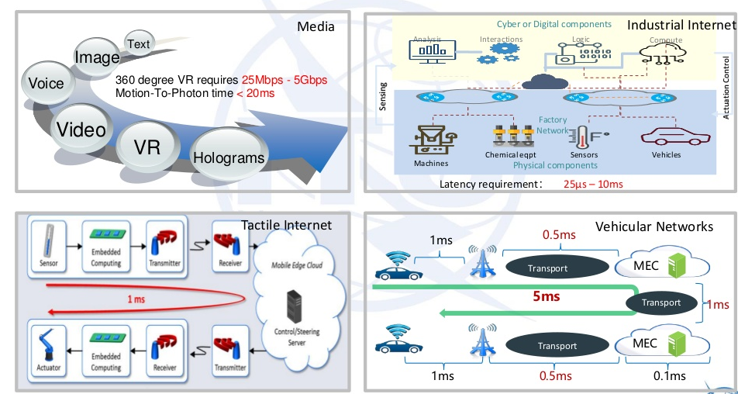
Network 2030
Network 2030（ITU-T FG-NET-2030）
  新媒体传输技术
  新网络服务和应用及其使能技术
  新网络架构及其演进

Slide 42
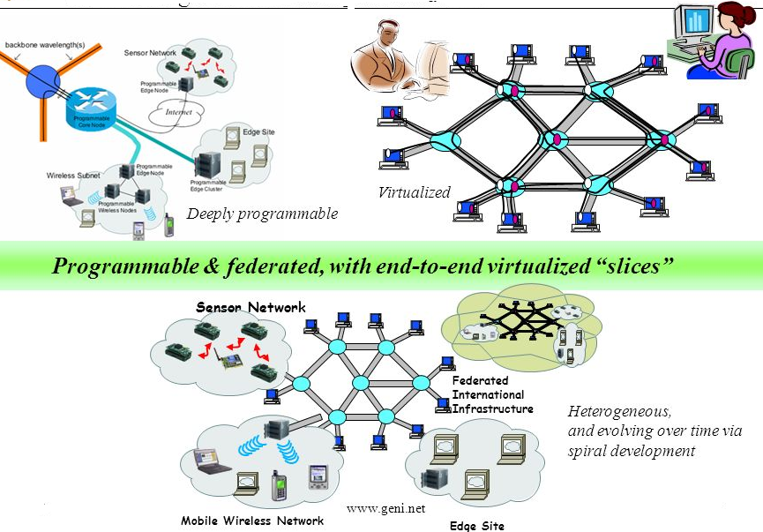

GENI
GENI (Global Environment for Network Innovations)
  用于大规模网络和分布式系统研究和教育的开放体系架构，以支持网络科学、安全、服务和应用的创新
  实验者可以
    获取计算资源，建立试验网络
    在试验网络内安装软件甚至OS，运行和测试各种协议
    控制试验网络中的交换机和业务流
https://portal.fabric-testbed.net

Slide 43
Chapter 1 概述
1.1 国际Internet 的发展史
1.2 中国Internet的发展史
1.3 IPv6发展史
1.4 网络体系结构
1.5 网络标准化
1.6 网络性能度量

Slide 44
中国Internet的发展史
初期（1989-1994）：NCFC
  1989年，启动中关村地区教育与科研示范网络（NCFC，The National Computing and Networking Facility of China）建设
    中科院院网（北京）+清华校园网+北大校园网
  1993年，完成NCFC主干网建设
  1994年，NCFC正式接入Internet
发展期（1995-2002）： CSTNet、CERNET、CHINANET、CHINAGBN
  1995年，中科院院网扩展到全国（改名中国科技网（CSTNet））、中国教育和科研计算网（CERNET）示范工程建设完成
  1996年，中国公用计算机互联网（CHINANET）全国骨干网建成并开通、中国金桥信息网（CHINAGBN）建成
  1997年，CHINANET实现与CSTNet、CERNET、CHINAGBN的互连互通
  2000年，中国移动互联网运行、中国联通公用计算机互联网开通
并跑期（2003- ）：CERNET2
  2003年8月，启动基于IPv6的“中国下一代互联网示范工程CNGI”
  2004年12月，世界最大的IPv6网，CNGI核心网之一CERNET2主干网正式开通
  2017年1月，正式启动国家重大科技基础设施项目“未来网络试验设施”建设
  2017年11月，中共中央办公厅、国务院办公厅印发了《推进互联网协议第六版（IPv6）规模部署行动计划，截至2019年6月底，我国IPv6地址数量跃居世界第一位
  2018年6月网络5.0产业和技术创新联盟成立

Slide 45
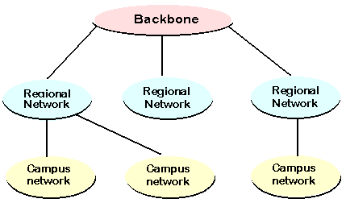
CERNET的网络结构
主干网
区域网
区域网
区域网
校园网
校园网
校园网

Slide 46
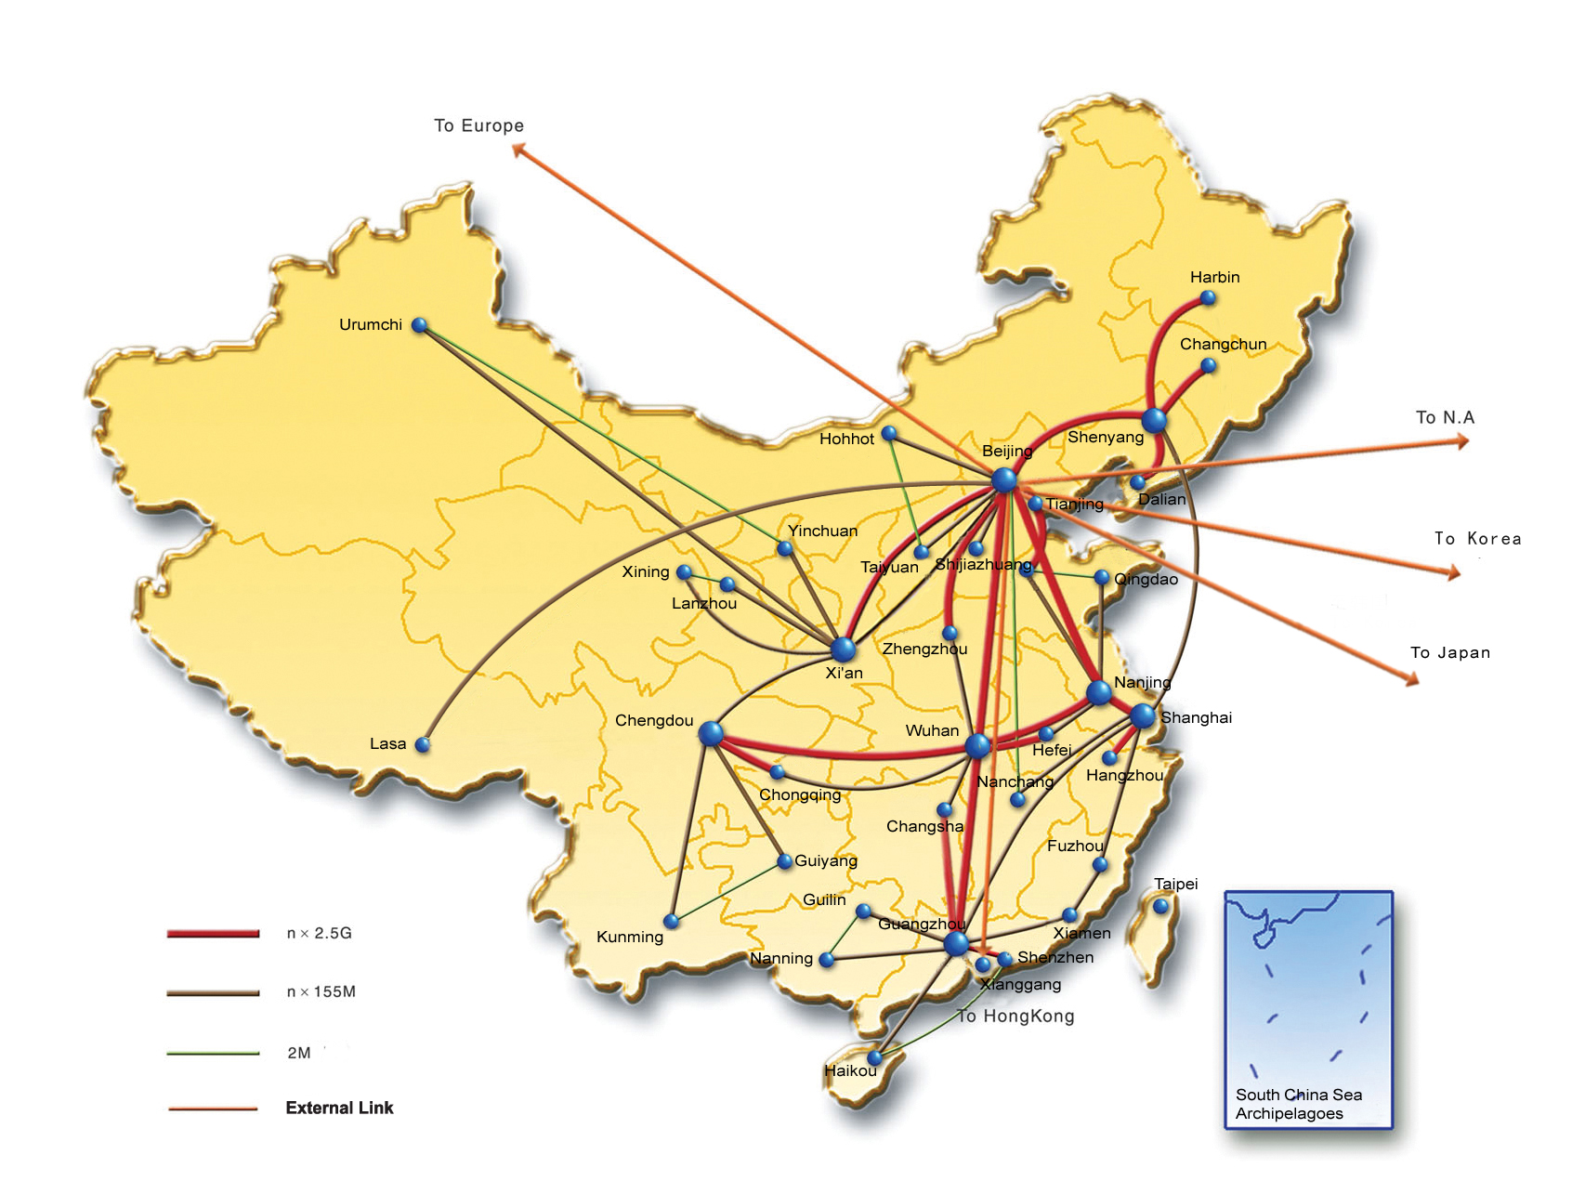
CERNET“十五”建设规划
CERNET主干网（骨干网/核心网）

Slide 47
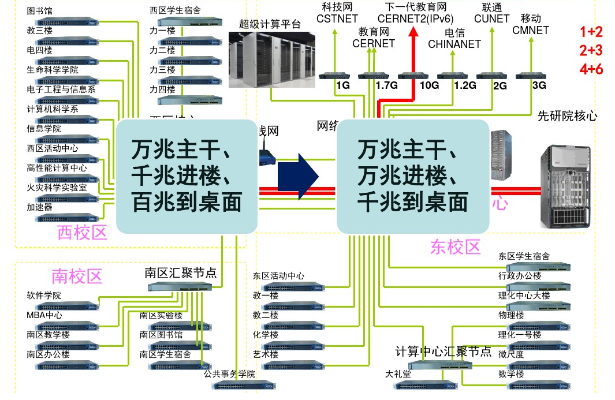
科大校园网主干及出口
来源：张焕杰，“中国科大IPv6应用实践”，2018

Slide 48
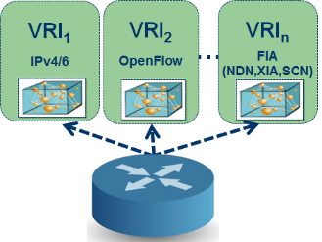
未来网络试验设施
十三五国家重大科技基础设施项目
项目法人单位：江苏省未来网络创新研究院
主要共建单位：清华大学、中国科学技术大学、深圳电信研究院
虚拟网络
核心设备：软件定义虚拟路由平台
光传输网：覆盖40个城市，提供100GE/10GE/GE接口以及OTU4的100Gbps接口，STM64、OTU2等10Gbps接口
指标：40个城市，111个边缘网络、可生成4096个虚拟网络（128个为全拓扑）
该设施也被称为CENI，其目的与GENI类似，为未来Internet研究提供测试和验证环境

Slide 49
Chapter 1 概述
1.1 国际Internet 的发展史
1.2 中国Internet的发展史
1.3 IPv6发展史
1.4 网络体系结构
1.5 网络标准化
1.6 网络性能度量

Slide 50
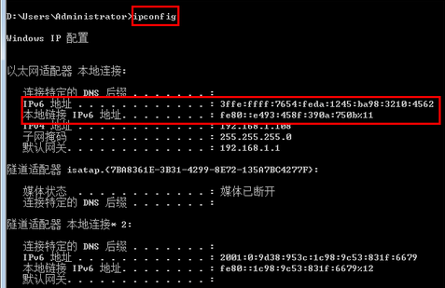
什么是IPv6
Internet使用的IP是IP协议第4版，简称为IP
IPv6是IP协议第6版，是IP协议的升级版本

Slide 51
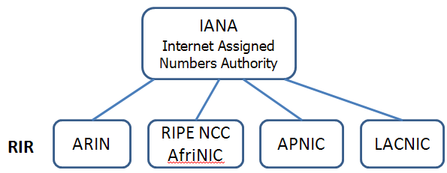
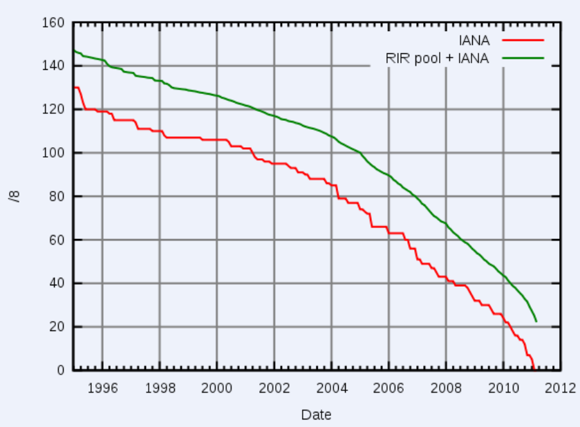
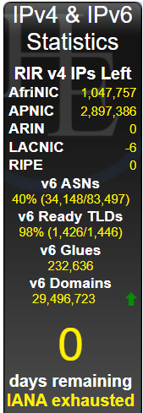
IPv4地址危机
The global coordination of the DNS Root, IP addressing, and other Internet protocol resources is performed as the Internet Assigned Numbers Authority (IANA) functions
Date： 2011.04.26
自2011年开始我国IPv4地址总数基本维持不变
http://ipv6.he.net/statistics/

Slide 52
IPv6发展史
国际
  1994年7月，IPv6开始标准化过程
  1996年3月，国际IPv6主干网（6bone)建成
  1998年10月，IPv6标准正式发布
国内
  1998年4月，CERNET正式参加下一代IP协议(IPv6)试验网
  2003年8月，启动"中国下一代互联网示范工程CNGI"，建设目标是在2003年到2005年的时间内，采用IPv6技术，完成CNGI主干网（覆盖20个城市30个核心节点）
  2004年12月，CNGI核心网之一CERNET2主干网正式开通，包括北京、上海和广州三个核心节点
  2017年11月，中共中央办公厅、国务院办公厅印发了《推进互联网协议第六版（IPv6）规模部署行动计划》

Slide 53
为什么中国更需要IPv6？
从战略上来说，我国在IPv4上已经落后，IPv6要走在前面，从而提高我国在Internet产业中的地位
从现实需求来说，Internet的普及使得对IP地址的需求量巨大，但美国占用了大部分的IPv4地址空间，一些组织拥有的IPv4地址空间甚至比整个亚洲还多

Slide 54
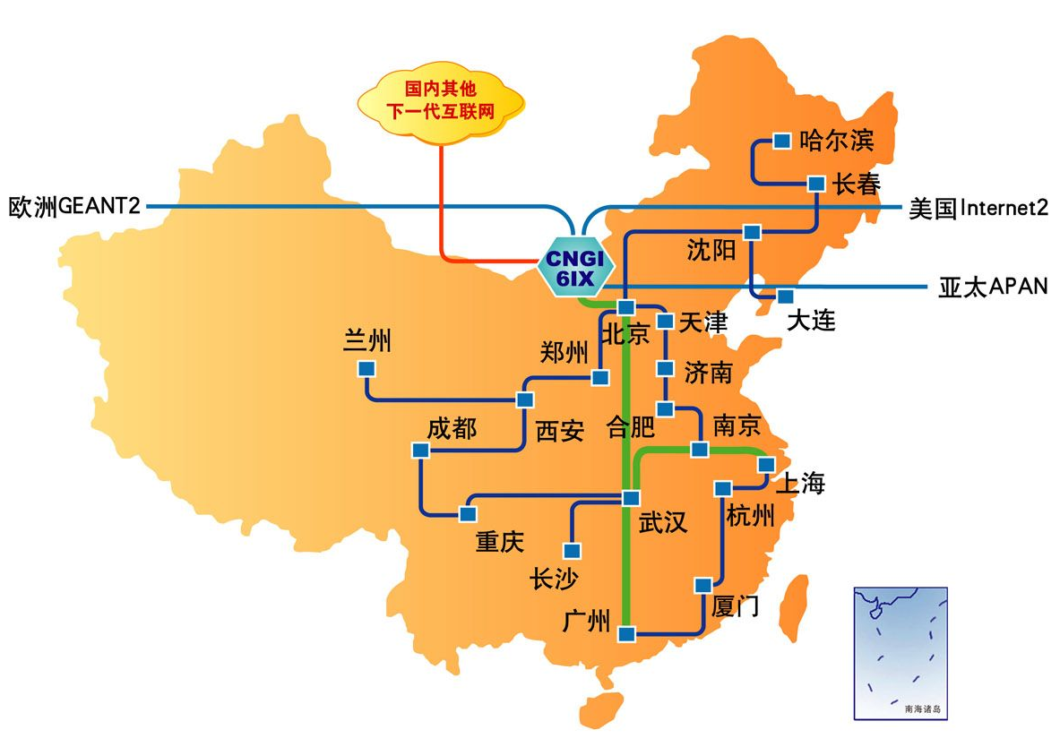
CERNET2
骨干网

Slide 55

科大校园网IPv6历史
全网支持IPv6
目前约1/2的校园网用户使用IPv6
来源：张焕杰，“中国科大IPv6应用实践”，2018

Slide 56
中国IPv6发展状况
（截至2023年9月）
IPv6活跃用户数为7.676亿，占比达71.94%
已申请IPv6地址资源总量达到67410块（/32），位居世界第一
Top100应用对IPv6支持率高达99%
TOP100的互联网网站对IPv6的支持率仅为99%
移动核心网流出和流入IPv6流量占比分别为53.44%和56.66%，骨干直联点流出IPv6流量占比为9.76%
数据来源：国家IPv6发展监测平台 https://www.china-ipv6.cn/

Slide 57
Chapter 1 概述
1.1 国际Internet 的发展史
1.2 中国Internet的发展史
1.3 IPv6发展史
1.4 网络体系结构
1.5 网络标准化
1.6 网络性能度量

Slide 58
为什么要网络体系结构？
我们的目标是构建一个通用的、高效的、健壮的、能够适应网络技术发展和应用需求变化的网络
网络体系结构将为我们指导网络设计，降低网络构建的复杂度
Notes:
实际上，我们现在已经有了全球最大的网络—Internet，而且运行得很好，所以网络体系结构可以看做对现有网络构建及其运行经验教训的总结，这将更好地指导我们构建满足应用需求的网络

Slide 59
计算机网络 = 硬件+软件（操作系统、协议）
网络功能依赖于具体的协议来实现，而复杂的网络功能需要多个协议来实现。网络体系结构定义了这些协议（功能）的集合以及这些协议（功能）之间的组织结构
目前，大部分的计算机网络包括Internet都使用分层的网络体系结构

Slide 60

分层与协议
如何构建网络？
在网络体系结构中，采用分层的思想对网络构建问题进行分解
  根据应用需求，确定需要解决哪些问题
  确定问题的解决应该放在那一层
  每一层都建立在其下一层的基础之上，每一层的目的都是为上一层提供服务
对于每一层，在网络体系结构中都可以定义相应的协议来实现该层所需的服务
问题6
问题3
问题1
问题5
问题4
问题2
Layer 3
Layer 2
Layer 1
层和协议（功能）的集合称为网络体系结构，
层表示了网络协议（功能）的组织结构

Slide 61
举例
主机 1 向主机 2 通过网络可靠地发送文件
可以将要做的工作进行如下的划分
  文件传送：与文件处理相关
    确信对方已做好接收和存储文件的准备
    双方协调好一致的文件格式
  传输控制：与数据传输相关
    确保数据可靠传输
  网络接入：与接入网络相关
    确保传输的数据满足网络的要求
来源：谢希仁，计算机网络

Slide 62
两个主机交换文件
只看这两个文件传送模块
好像文件及文件传送命令
是按照水平方向的虚线传送的
主机 1
主机 2
文件传送模块
文件传送模块
把文件交给下层模块
进行发送
把收到的文件交给
上层模块
来源：谢希仁，计算机网络

Slide 63
再设计一个传输控制模块
主机 1
主机 2
文件传送模块
只看这两个传输控制模块
好像可直接把数据
可靠地传送到对方
文件传送模块
传输控制模块
传输控制模块
把文件交给下层模块
进行发送
把收到的文件交给
上层模块
来源：谢希仁，计算机网络

Slide 64
再设计一个网络接入模块
主机 1
主机 2
文件传送模块
文件传送协议
文件传送模块
传输控制模块
传输控制协议
传输控制模块
网络
接口
网络
接口
网络接入模块
网络接入协议
网络接入模块
网络接入模块负责做与网络接口细节有关的工作
例如，规定传输的帧格式，帧的最大长度等。
来源：谢希仁，计算机网络

Slide 65
为什么分层
分层的优点
  分层将建造一个网络的问题分解为多个可处理的部分，每一层解决一部分问题
  分层提供了一种更为模块化的设计，如果添加新的服务，只需要修改一层的功能，而继续使用其它各层提供的功能
简化问题
更加灵活

Slide 66

协议
协议定义了通信双方为实现特定的网络功能所使用的数据格式以及数据处理、交互流程
发送SYN=1的数据段
发送SYN、ACK=1的数据段
节点解释执行
节点间交互
特定格式的数据（消息/分组/帧）
协议组成

Slide 67
协议封装
Layer n Protocol
PDU
Layer n Protocol
H_{n}
Data
Layer n-1 Protocol
PDU
Layer n-1 Protocol
H_{n-1}
H_{n}
Data
封装：在发送节点上，每一层都给来自上层的协议数据单元（PDU：Protocol Data Unit）加上代表协议控制信息的头标或者尾部，向下层协议递交
解封装：在目的节点上，每一层协议根据该层协议控制信息完成该层PDU处理后，去掉该层协议相关的头标或者尾部，向上层协议递交

Slide 68
网络体系结构
OSI体系结构
  基于OSI参考模型，又称为OSI七层模型
Internet体系结构
  基于TCP/IP参考模型

Slide 69
OSI体系结构
OSI体系结构由ISO于1983年给出，基于OSI参考模型
  ISO：International Standards Organization，国际标准化组织
  OSI：Open Systems Interconnection，开放系统互连
实际上，OSI参考模型给出的是一个层参考模型，没有给出任何对应的协议，只是描述了每层应该具备的功能
应用层
应用层协议
应用层
应用进程
应用进程
网络软件实现
表示层
表示层协议
表示层
会话层协议
会话层
会话层
传输层
传输层协议
传输层
操作系统实现
网络层
网络层
网络层
数据链路层
数据链路层
数据链路层
物理层
物理层
物理层
数据流向
主机
路由器
主机
Notes:
设备也通常根据其操作所在的OSI层来分类标识，例如，通常交换机被认为是L2设备，因为交换机处理存储在帧的数据链路层头标中的硬件（通常是MAC）地址信息

Slide 70
物理层
主要功能
  激活物理连接以便传送数据。
    准备好必要的资源（例如缓存区等）
  原始比特流传送，分为同步传送和异步传送模式，全双工和半双工传送模式
  物理层连接去激活
相关协议
  接口物理规范等
  设备间信号的传送方式，包括调制方式、编码和使用信号处理与传输线路的特性匹配
主要设备：信号放大器（Amplifier）、集线器（Hub）
传输介质：电缆、光纤、无线电波
以比特为单位传输，比特编码后以某种信号形式进行传输

Slide 71
数据链路层
主要功能
  发送方成帧和接收方帧定界
  处理帧破坏、丢失和重复所出现的问题
  流量控制：如何避免一个快速的发送方淹没掉一个慢速的接收方
  广播式网络中的共享信道的访问控制
    广播式网络：所有节点通过一条共享链路连接的网络
相关协议
  高级数据链路控制规程HLDCP（High Level Data Control Procedure）
  点对点协议PPP（Point to Point Protocol）
  CSMA/CD（ Carrier Sense Multiple Access with Collision Detection ）
  CSMA/CA （Carrier Sense Multiple Access with Collision Avoidance ）
主要设备：网桥（Bridge）、（L2）交换机（Switch）、无线接入点（AP）
数据链路层的数据传输单元称为帧
Notes:
HLDCP、PPP是早期用在串口上的协议，采用的是串行通信。CSMA/CD、CSMA/CA分别是用在以太网和无线以太网接口上的数据链路层协议。

Slide 72
网络层
主要功能
  网络互连：处理不同网络互连中存在的问题
  路由：根据数据的目的地址，确定到目的网络的“最佳”路径
  拥塞控制：网络中出现过多分组如何处理
主要协议
  ATM：发送数据之前需要在发送主机和接收主机之间建立连接，数据单元为固定长度的信元，信元中携带连接标识，沿建立好的连接投递
  IP：发送数据之前不需要建立连接，数据单元称为分组，大小可变，分组中携带目标主机地址，可沿不同路径到达目的主机
主要设备：路由器/L3交换机/ATM交换机

Slide 73
传输层
主要功能
  向上层提供不同类型的传输服务，例如可靠的或者不可靠的
  端到端（end-to-end），在两个端点的主机上运行，而不在中间路由器运行
  端到端流量控制
两种类型的传输层服务
  面向连接：在数据传输开始之前通过连接建立过程在两个端点之间协商参数（流量控制参数、最大传输单元等）
  无连接：没有连接建立过程，直接发送数据
物理层、数据链路层和网络层在网络中路由器上实现
网络中处理传输层及传输层以上协议数据的设备通称为网关（Gateway）

Slide 74
会话层、表示层和应用层
会话层主要功能
  允许不同主机上的用户之间建立会话
  会话通常是指各种服务，包括对话控制，记录该由哪一方来传输数据，令牌管理，禁止双方同时执行同一个关键操作，以及同步功能
表示层主要功能
  控制数据格式，例如文本、视频、音频或者图像，确保来自发送主机的数据能够被接收主机理解
  表示层还和数据加密和压缩相关
应用层主要功能
  定义了满足各种应用需求的协议

Slide 75

Internet体系结构
基于TCP/IP参考模型
  TCP/IP是指Internet中的两个核心协议IP（Internet Protocol）和TCP（Transmission Control Protocol）
互联网层

Slide 76
TCP/IP协议栈
Applications
  Web
  Email
  Video/Audio
  ……
TCP/IP
Access Technologies
  Ethernet (LAN)
  Wireless (Wimax, WLAN, Cellular)
  Cable
  ADSL
  Satellite
Applications
各种应用开放平台
（中间件、云计算、overlay)
Middleware
Services
“Narrow
Waist”
广域范围内连接各种异构的网络，
形成互联网基础设施
TCP/IP
Network
Technology
Substrate
各种有线、无线网络接入技术
Access
Technologies
76

Slide 77


主机到网络层
主机通过某个协议连接到网络上，以便将分组发送到网络上
  TCP/IP参考模型并没有定义这一层的具体协议，它关注的该层以上的部分
在Internet中通常将一个广播域称为一条链路，与一般OSI参考模型中的链路不同
  在广播域内所有主机都能够接收到目的地址为广播地址的帧
L2交换机
L2交换机
链路
Internet中数据传输的一跳（One Hop）指跨越一个广播域
Notes:
这一层还涉及到Internet或者说IP网络中的一个非常重要的概念，广播域或者说链路的概念。Internet中的链路与OSI参考模型中链路的概念不一样，OSI参考模型中的链路一般是指一条点对点的通信链路，而在Internet中，链路对应这一个广播域。什么是广播域呢？所谓广播域就是用L2层或者L1层设备连接起来的一个网络，这样的一个网络支持广播机制，也就是网络中节点可以在数据链路层将数据通过广播发送到所有其他节点，这种数据被称为广播帧。L2交换机会在输入端口以外的所有其它端口都转发广播帧，但是路由器是3层设备，不会转发广播帧，所以广播域的边界是路由器。在Internet中，我们说两个节点在一条链路上（onlink），也就是这两个节点在一个广播域内，在一个网络内。Internet传输的一跳也是指跨越一个广播域，跨越一个网络，与广播域对应的网络也被称为子网。

Slide 78
互联网层
功能上对应着OSI参考模型的网络层
主要是IP协议，因此也称为IP层。它的任务是将分组投递到最终的目的地，提供的是一种无连接的不可靠传输
IP的这种尽力服务(Best Effort)模型保证了Internet的可扩展性，复杂的网络功能由用户终端设备来实现，而网络只负责分组的投递

Slide 79
传输层
功能上对应着OSI参考模型的传输层
定义了两个协议
  传输控制协议TCP（Transmission Control Protocol）：提供面向连接的可靠的传输服务
  用户数据报协议UDP（User Datagram Protocol ）：提供无连接的不可靠传输服务
不同的应用可以选择不同的传输服务，例如对于可靠性要求高的应用例如文件传输使用TCP，而对于那些“快速投递比精确投递更加重要”的应用，则使用UDP

Slide 80
应用层
包括了所有的高层协议，没有ISO模型中的会话层和表示层
  域名系统DNS：域名←→IP地址
  HTTP协议：WWW应用
  FTP协议：文件传输应用
  Telnet协议：远程登录应用
  SMTP协议：发送电子邮件
应用层协议与应用程序：
应用程序不仅仅要实现相应的应用层协议，还包括为用户提供操作界面等于其它功能

Slide 81

OSI体系结构
Internet体系结构

Slide 82
本课程中网络体系结构所使用的参考模型
资源网络（面向应用，信息共享，处理）
应用层
传输层
网络层
数据链路层
物理层
通信网络（面向通信，网络互连，数据路由）

Slide 83
主机 1 向主机 2 发送数据
主机 1
主机 2
AP₁
应用层头标
应 用 程 序 数 据
AP₂
5
传输层头标
5
H₅
应 用 程 序 数 据
网络层头标
4
H₄
H₅
应 用 程 序 数 据
4
链路层
头标
链路层
尾部
3
H₃
H₄
H₅
应 用 程 序 数 据
3
2
H₂
H₃
H₄
H₅
应 用 程 序 数 据
T₂
2
1
10100110100101 比 特 流 110101110101
1
来源：谢希仁，计算机网络

Slide 84
主机 1 向主机 2 发送数据
主机 1
主机 2
AP₁
AP₂
5
5
网络层头标
4
4
链路层
头标
链路层
尾部
L3交换机路由器
3
3
H₃
H₄
H₅
应 用 程 序 数 据
2
H₂
H₃
H₄
H₅
应 用 程 序 数 据
T₂
L2交换机
2
1
10100110100101 比 特 流 110101110101
1
来源：谢希仁，计算机网络

Slide 85
主机 1 向主机 2 发送数据
主机 1
主机 2
AP₁
AP₂
5
5
4
4
主机 2 的物理层收到比特流后
交给数据链路层
3
3
2
H₂
H₃
H₄
H₅
应 用 程 序 数 据
T₂
2
1
10100110100101 比 特 流 110101110101
1
来源：谢希仁，计算机网络

Slide 86
主机 1 向主机 2 发送数据
主机 1
主机 2
AP₁
AP₂
5
5
数据链路层剥去帧头标和帧尾部后
把帧的数据部分交给网络层
4
4
3
H₃
H₄
H₅
应 用 程 序 数 据
3
2
H₂
H₃
H₄
H₅
应 用 程 序 数 据
T₂
2
1
1
来源：谢希仁，计算机网络

Slide 87
主机 1 向主机 2 发送数据
主机 1
主机 2
AP₁
AP₂
网络层剥去分组头标后
把分组的数据部分交给传输层
5
5
4
H₄
H₅
应 用 程 序 数 据
4
3
H₃
H₄
H₅
应 用 程 序 数 据
3
2
2
1
1
来源：谢希仁，计算机网络

Slide 88
主机 1 向主机 2 发送数据
主机 1
传输层剥去分组头标后
把分组的数据部分交给应用层
主机 2
AP₁
AP₂
5
H₅
应 用 程 序 数 据
5
4
H₄
H₅
应 用 程 序 数 据
4
3
3
2
2
1
1
来源：谢希仁，计算机网络

Slide 89
主机 1 向主机 2 发送数据
主机 1
主机 2
AP₁
应 用 程 序 数 据
AP₂
5
H₅
应 用 程 序 数 据
5
4
应用层剥去应用层 PDU 头标后
把应用程序数据交给应用进程
4
3
3
2
2
1
1
来源：谢希仁，计算机网络

Slide 90
主机 1 向主机 2 发送数据
主机 1
我收到了 AP₁ 发来的
应用程序数据！
主机 2
AP₁
AP₂
5
5
4
4
3
3
2
2
1
1
来源：谢希仁，计算机网络

Slide 91
网络中数据处理流程
多个计算机网络（互连网）
主机A
一个计算机网络（子网）
L2 交换机
路由器
L2 交换机
一个计算机网络（子网）
无线接入点
主机B

Slide 92
Chapter 1 概述
1.1 国际Internet 的发展史
1.2 中国Internet的发展史
1.3 IPv6发展史
1.4 网络体系结构
1.5 网络标准化
1.6 网络性能度量

Slide 93
标准的意义
标准不仅使得不同的网络设备可以互相通信，而且扩大了产品的市场，实现了遵循相应标准的产品之间的互联互通
两类标准
  事实标准：那些已经发生了，但是没有任何正式计划的标准。例如IBM PC成为个人计算机的事实标准，因为很多厂商都选择仿制IBM的机器
  法定标准：某个权威的标准化组织采纳的、正式的、合法的标准
网络通信领域主要标准化组织：ITU、ISO、IEEE、Internet社区（IETF）
Notes:
网络体系结构中的协议要由专门的标准化组织进行标准化。

Slide 94
国际电信联盟ITU
ITU： International Telecommunication Union
  http://www.itu.int
ITU有三个主要的部门
  ITU-R：无线通信部门，关注无线电频率分配
  ITU-T：电信标准化部门，关注电话和数据通信系统
    V：以电话网进行的数据通信，V.90 56kbps modem
    X：数据网上的信息传输，X.25分组交换
    G：传输系统与媒体、数字系统与网络，G.726 ADPCM音频压缩
    H：视频音频以及多媒体系统，H.264(MPEG4 Part 10)视频压缩
    Q：切换和信令，Q.931
  ITU-D：电信开发部门，计划监督，对电信发展相关信息的收集、处理和发布提供技术建议
ITU-T的成员包括政府部门、电信公司、设备厂家、科学组织等

Slide 95
国际标准化组织ISO
ISO： International Standards Organization
  http://www.iso.org
ISO为各个学科制订国际标准
  ISO和IEC成立联合技术委员会ISO/IEC JTC1，制定信息技术相关的标准
  ISO和ITU-T常联合制订标准避免互不兼容（ISO是ITU-T的一个成员），例如ISO/IEC的MPEG和ITU-T的VCEG成立联合视频组JVT（Joint Video Team）来开发数字图像编码标准，对于ISO/IEC是MPEG-4 Part 10，对于ITU-T是H.264
IEC：International Electrotechnical Commission，负责电气设备的标准化
ISO中每个成员都代表一个国家，美国在ISO中的代表是美国国家标准协会ANSI (American National Institute)，ANSI标准常被ISO采纳为国际标准

Slide 96
电气和电子工程师协会IEEE
IEEE：Institute of Electrical and Electronics Engineers
  http://www.ieee.org
IEEE负责开发电气工程、通信和计算机领域中的标准
  IEEE 802委员会制定的IEEE 802系列标准，关注局域网和城域网物理层和数据链路层中的介质访问控制MAC（Media Access Control）子层规范
    IEEE 802.3以太网
    IEEE 802.15无线个域网
      802.15.1蓝牙，802.15.3a 超宽带
    IEEE 802.11a/b/g/n无线局域网
    IEEE 802.16 a/d/e 无线城域网
IEEE是一个非盈利的专业化组织，是世界上具有最多成员的专业化组织

Slide 97
Internt社区
Internet社区（Internet Society）负责开发和发布Internet相关标准，也称为协议。它主要关注网络层及网络层以上的协议
Internet社区下面有三个组织
  Internet体系结构委员会IAB（Internet Architecture Board）：负责定义整个Internet体系结构，为IETF提供指导和主要方向
  Internet工程任务组IETF（Internet Engineering Task Force）：Internet协议工程化和开发力量
  Internet工程指导组IESG（Internet Engineering Steering Group）：负责IETF活动的技术管理和Internet标准化过程
与ITU、ISO、IEEE等组织的标准不同，Internet社区的协议是开放的，任何人都可以从www.ietf.org获取

Slide 98

Internt社区（续）
IETF的工作被划分为7个领域，每个领域有多个工作组 ，
IETF以工作组的形式开展Internet协议的开发，并且负责发布
领域
Working Group
工作组

Slide 99
Internt社区（续）
Internet Draft
Proposed Standard
Best Current Practice
Experimental
Informational
Draft Standard
临时状态
Internet Standard
长期状态
Historic
Internet Draft：IETF工作组首先以Internet Draft的方式发布规范文档的草案版本，并且被放到IETF网站的Internet Drafts目录下，以供感兴趣的人进行评论，Internet Draft生存期为6个月
Proposed Standard：根据评论的结果，Internet Draft可能被IESG批准以RFC（Request for Comment）的形式发布，进入Proposed Standard状态，开始标准化过程，并且该状态至少保持6个月
Draft Standard：根据评论结果RFC进入Draft Standard状态，该状态至少保持4个月
Internet Standard：RFC被批准为Internet标准，并被赋予一个STD号和一个RFC号。对于一个协议，STD号是不变的，但是RFC编号可能更新

Slide 100
Internt社区（续）
在RFC状态前进的每一步，IETF都必须确认协议相对于上一个状态的进步和发展，而且必须得到IESG的批准
在一个规范文档成为Internet Standard之前最少要有两个独立的并且可以互操作的实现
有许多RFC最终不会成为Internet Standard，例如一些还没有准备好标准化的协议或者规范文档可以以Experimental RFC的形式发布
Internet的标准化是由“大概的一致的意见”和“可运行的代码”构成
--- by David Clark

Slide 101
Chapter 1 概述
1.1 国际Internet 的发展史
1.2 中国Internet的发展史
1.3 IPv6发展史
1.4 网络体系结构
1.5 网络标准化
1.6 网络性能度量

Slide 102
度量单位
比特/位/bit/b：一个“二进制数字”，因此一个比特就是二进制数字中的一个 1 或 0，网络容量（速率）度量常用比特/秒即b/s或者bps
字节/Byte/B：1字节=8个比特，数据量（存储容量）度量常以字节为单位
网络容量（速率）度量时
  1kbps=10³bps,1Mbps=10³kbps,1Gbps=10³Mbps, 1Tbps=10³Gbps
数据量（存储容量）度量时
  1kB=2¹⁰B, 1MB=2¹⁰KB, 1GB=2¹⁰M, 1TB=2¹⁰G

Slide 103

速率和带宽
速率即数据率(data rate)或比特率(bit rate)是计算机网络中最重要的一个性能指标。速率的单位是 bps（b/s）、kbps（kb/s）、Mbps（Mb/s）、Gbps（Gb/s） 等
  定义为特定一段时间内能够传输的比特数
  平均速率、最大/峰值/突发速率、最小速率等
带宽（Bandwidth）具有两层含义
  信号具有的频带宽度，单位是Hz（赫兹）
  数字信道或者网络所能传送的“最大数据率”，即信道或者网络的实际容量，单位是bps
网络业务速率统计
在进行网络性能度量时，在许多情况下，带宽和速率互相通用，不加区分

Slide 104
吞吐量
网络吞吐量（Throughput）指网络的可用带宽，也就是应用感受到的有用带宽
  例如802.11b的带宽为11Mbps，但受各种低效因素的影响，网络层感受到的吞吐量只有4Mbps左右
与带宽相比，吞吐量用来度量网络性能更加有意义
由于网络协议栈的每一层协议都有相应的头标（尾部）等开销，还有协议实现机制的开销，因此准确的吞吐量应该指明是哪一个协议的吞吐量

Slide 105
延迟
网络延迟（Latency/Delay）包括
  发送延迟（Transmit），与发送分组的大小和带宽有关
  Transmit = Size / Bandwidth
  传播延迟（Propagation），与距离和电磁波传播速度有关
Propagation = Distance / Speed
  处理延迟（Process），节点对分组进行处理导致的延迟，例如提取和分析分组的头标、校验、查找路由等
  排队延迟 （Queue），中间路由器或者交换机将分组转发出去之前将它们存储的时间

Slide 106
四种延迟所产生的地方
从节点 A 向节点 B 发送数据
在节点 A 中产生
处理延迟和排队延迟
在链路上产生
传播延迟
在发送器产生发送延迟
(即发送延迟)
数据
1 0 1 1 0 0 1
…
队列
链路
节点 A
发送器（网络接口）
节点 B
与其它延迟相比，处理延迟一般相对固定，很多时候不予考虑
来源：谢希仁，计算机网络

Slide 107
延迟抖动
延迟抖动（delay jitter）：端到端延迟变化，由延迟的可变部分的变化导致的
延迟抖动主要由中间路由器上排队延迟的不确定性引起
延迟抖动大
延迟抖动小
数据延迟分布

Slide 108
谁更重要？
For large file transfer, bandwidth is critical
For small messages (HTTP, NFS, etc.), latency is critical
Variance in latency (jitter) can also affect some applications (e.g., audio/video conferencing)

Slide 109
延迟和带宽乘积
延迟
带宽
链路
单向延迟×带宽
  第一个比特到达接收端之前，发送者能发送的比特数
往返延迟（RTT）×带宽
  发送端在接收到接收端给出的确认之前能够发送的比特数
链路的延迟带宽积又称为以比特为单位的链路长度
  If the sender does not fill the pipe—send a whole delay(RTT) × bandwidth product’s worth of data before it stops to wait for a signal—the sender will not fully utilize the network

Slide 110
作业
P67~69
  14、19、28、30、35、46

